Slide 1
WHAT ARE YOU WANT TO EAT IN TAIPEI
Team 01

Slide 2
小組成員
B10509025 李浚謙
B10509027 李偉鴻
B10509022 張家齊
B10509016 汪君桓

Slide 3

開發動機
想吃好東西但又想不到要吃什麼
目的是為了能名快速尋找附近有什麼東西能吃。無論想吃到中式,西式,日式或者其他的餐廳都能夠在網站裡看得到，也能夠看到餐廳的價格以及是餐廳的服務。
用戶有一個吃貨的社交平台，寫寫日誌或食評，而他們可以更快知道身邊的美食，還有可以認識更多與自己品味相近的人。
參考https://www.openrice.com/zh/hongkong

Slide 4

網頁內容
餐廳分類
中式
日式
韓式
西式
其他

Slide 5
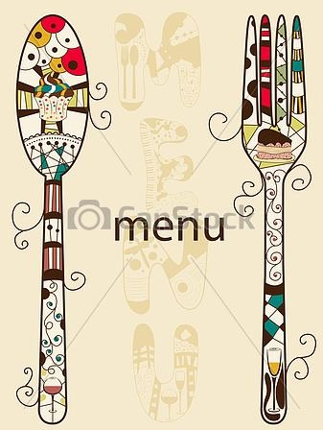
網頁內容
餐廳菜單介紹

Slide 6
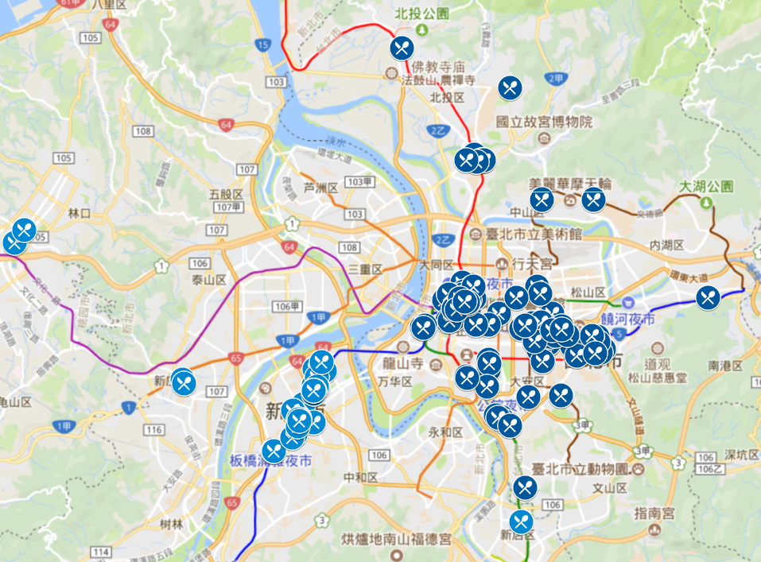
網頁內容
含標記的Google地圖
(可能加入的功能)

Slide 7
開發規劃
訂定網站主題 4/12
各餐廳資料收集
網站版面設計
繳交期末
製作內容
製作HomePage

Slide 8
網站架構
網頁前台(台北市餐廳)
主頁
中式
日式
韓式
西式
其他
介紹各餐廳
介紹各餐廳
介紹各餐廳
介紹各餐廳
介紹各餐廳
價格
價格
價格
價格
價格
價格
價格
價格
價格
價格

